Slide 1
Семья в современном российском обществе

Slide 2
План лекции
1. Происхождение семьи
2. Структурная характеристика семьи.
3. Статусно-ролевая и ценностная структура современной семьи.
4. Психология и культура семейных отношений
5. Моральная и социальная ответственность личности
за свое репродуктивное здоровье.

Slide 3
Происхождение семьи
Семья – одна из необходимых и основных ступеней бытия человека. Через деятельность семьи реализуется связь природного и социального, обеспечивается переход от биологического к социальному состоянию индивида. Именно здесь индивид становится личностью. Семья – способ физического и духовного бытия человека, выполняет функции посредника, связующего звена между естественными и социальными основами развития общества.
Семья как социальный институт возникла с формированием общества.

Slide 4
Семья – это сложное социальное образование
Исследователи определяют ее как исторически конкретную систему взаимоотношений между супругами, между родителями и детьми, как малую группу, члены которой связаны брачными или родственными отношениями, общностью быта и взаимной моральной ответственностью, как социальную необходимость, которая обусловлена потребностью общества в физическом и духовном воспроизводстве населения.

Slide 5
Типы семьи:
Российский исследователь В.С. Торохтий проводит типологию по следующим принципам:
- по детности: бездетная, однодетная, малодетная и многодетная;
- по составу: неполная, отдельная, простая, сложная (из нескольких поколений), большая, семья повторного брака;
- по структуре: с одной брачной парой, с детьми или без детей, с одним из родителей супругов и другими родственниками, с двумя и более брачными парами, с детьми или без детей;
- по типу главенства семьи: эголитарные, авторитарные семьи.
-по семейному быту, укладу: семья - «отдушина», семья детоцентрического типа; семья типа спортивной команды или дискуссионного клуба; семья, ставящая на первое место комфорт, здоровье, порядок;
-по однородности социального состава: социально гомогенные (однородные) и гетерогенные (неоднородные) семьи;

Slide 6
по семейному стажу: молодожены, молодая семья, семья, ждущая ребенка, семья среднего супружества, старшего супружеского возраста, пожилые супружеские пары;
-по качеству отношений и атмосфере в семье: благополучная, устойчивая, педагогически слабая, нестабильная, дезорганизованная;
-по географическому признаку: городская, сельская, отдаленная (районы Дальнего Севера);
-по типу потребительского поведения: семьи с «физиологическим» или «наивнопотребительским» типом поведения (преимущественно с пищевой направленностью); семьи с интеллектуальным типом потребления, т.е. с высоким уровнем расходов на покупку книг, журналов, зрелищные мероприятия и т.д., семьи с промежуточным типом потребления;
-по особым условиям семейной жизни: студенческая семья, «дистантная» семья, «внебрачная семья»;

Slide 7
-по социальной мобильности: реактивные семьи, семьи средней активности и активные семьи;
-по степени кооперации совместной деятельности: традиционные, коллективистские, индивидуалистические;
-по характеру проведения досуга: открытые и закрытые;
-по состоянию психологического здоровья: здоровая семья, невротическая семья, виктимогенная семья.

Slide 8
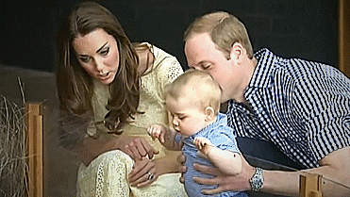
Структурная характеристика семьи.
Брачно-семейные отношения формируются и развиваются как отражение многообразных и многовариантных межличностных контактов, а также системы ценностей супругов.
Типы брачно-семейных отношений: 1.Брачно-семейные отношения на основе честной контрактной системы 2. Брачно-семейные отношения на основе нечестного контракт 3. Брачно-семейные отношения по принуждению. 4. Брачно-семейные отношения как ритуальное исполнение социально-нормативных установок 5. Брачно-семейные отношения, освященные любовью.

Slide 9
Типы брака
Групповой брак – характеризуется брачными отношениями нескольких мужчин и женщин в первобытные времена.
Полигамный брак – отношения одного супруга с несколькими. Полигамия разделяется на: полигиния – отношения оного мужчины с несколькими женщинами, полиандрия – отношения одной женщины с несколькими мужчинами.
Моногамный брак – стандартные брачные союзы между одним мужчиной и одной женщиной. Браки распространены в христианских семьях и демократичных государствах, где распространена практика равенства полов. Моногамный брак менее распространён в мире, чем полигамный.

Slide 10
Типы брака
Парный брак – равенство между супругами, в период изменения матриархата на патриархат. Датируется временами варварства.
Экзогамный брак – брак, заключающийся согласно традициям, в рамках одного социального слоя, общины. Браки заключаются вне родовой группы.
Эндогамный брак – брак, заключающийся согласно традициям в племенах, нациях, кастах.
Выделяют большое количество браков: по любви, по договорённости, гостевой брак и т.д.

Slide 11
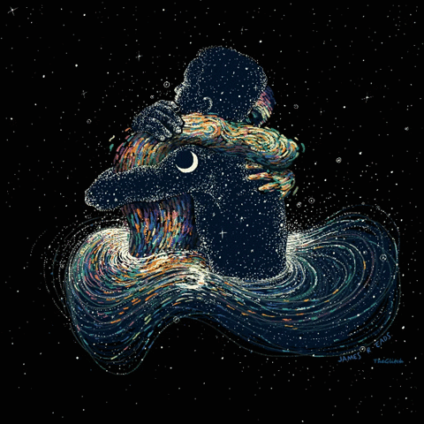
Особую значимость приобретают основные жизненные ориентации или жизненные стратегии семейных партнеров:
- внутренний контроль – внешний контроль;
- эгоизм – альтруизм;
- ориентация на общественные нормы – на себя;
- принятие противоречий - их неприятие;
- чувство собственного достоинства – неверие в себя

Slide 12
К другим факторам, стабилизирующим семейные отношения, относят:
- постоянное стремление партнеров к сохранению семьи;
- желание и способность партнеров к согласованным действиям на благо семьи;
- инициативность каждого супруга в решении семейных проблем и реальный вклад каждого в общественные дела;
- разумное сочетание разнообразных личных целей и потребностей с общесемейными делами и потребностями;
- стремление в трудную минуту к эмоциональному единению и сплочению;
- эстетическая привлекательность (внешний вид, манера поведения и т.д.);
- способность эмоционально согреть супруга, т.е. вести себя так, чтобы создать атмосферу доверия, непринужденности, сердечности.

Slide 13
Функции семьи
По мнению исследователя Г. Навайтиса можно обозначить следующие основные группы семейных потребностей:
- создание и поддержание материальных условий жизнедеятельности семьи;
- потребности в любви и опеке, связанные с материнством;
- потребности в психологической и физической близости;
- потребность в семейном общении.
Исходя из такого деления, можно четко обозначить основные сферы семейного влияния: быт, дети, интимность и семейное общение. Несомненно, те потребности, которые удовлетворяются в семье, могут быть реализованы вне семьи, но только семья может все эти потребности объединить и удовлетворить в комплексе. Происходит это через реализацию семейных функций: репродуктивной, воспитательной, экономической, хозяйственно-бытовой, досуговой, эмоциональной поддержки, статусной, сексуальной и др. Единого перечня основных функций семьи не существует.

Slide 14
Традиционные семейные функции
1) хозяйственно – экономическая (хозяйственно – бытовая).
2) Репродуктивная функция.
3) Регенеративная функция (от лат. regeneration – возрождение, возобновление).
4) Воспитательная функция
5) Рекреативная функция (лат. Recreation – восстановление). Она
6) Психотерапевтическая функция или функция эмоциональной поддержки.
7) Функция сексуального регулирования.

Slide 15
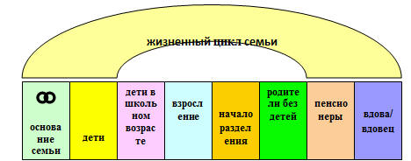
1. Стадия бездетности или предродительства. Начинается заключением брака и заканчивается появлением в семье первенца.
2. Стадия социализационного родительства. Внутри нее выделяются два этапа: репродуктивного родительства и пострепродуктивный этап. Стадия начинается рождением первенца и заканчивается вступлением в брак одного из детей.
3. Стадия «пустого гнезда». Начинается с уходом последнего ребенка из родительской семьи и заканчивается появлением первого внука.
4. Стадия прародительства. Начинается рождением первого внука и заканчивается распадом семьи, смертью одного или обоих прародителей.

Slide 16
Статусно-ролевая и ценностная структура современной семьи.
Оценка состояния современной семьи позволяет говорить о существовании целого ряда противоречий между ролями и статусами носителей этих ролей.
Особенно ярко статусно-ролевой конфликт виден на примере российских женщин. Женщина в современной российской семье исполняет роль хозяйки, матери, жены. Её обязанности перед семьёй трактуются весьма широко: ведение домашнего хозяйства, уход за детьми, профессиональная деятельность и многое другое. Но требования к женщинам зачастую превышают пределы их возможностей. Количество обязанностей у женщин оказывается значительно больше суммы прав.

Slide 17
Необходимо отметить, что при всём многообразии факторов, влияющих на статусно-ролевые позиции в семье (этнополитический, экономический, территориальный, культурологический, социально-психологичский) главным остаётся социально-экономический фактор. Материально-финансовое положение семей определяет их принадлежность к более или менее благополучной прослойке общества. Семьи либо скатываются за черту бедности, либо чувствуют себя социально защищёнными и решают преимущественно нравственно-психологические проблемы. В числе социально успешных семей наших дней семьи крупных предпринимателей, работников банковской и финансовых сфер, управленцев высшего звена. В современном российском обществе можно видеть прямую зависимость власти в семье от успешной профессиональной деятельности одного из супругов.

Slide 18
Распределение ролей супругов зависит от их экономического статуса: чем он выше, тем шире объём их прав, тем масштабнее сфера лидерства.
В семьях, где мужчины сумели реализовать свой интеллектуальный, творческий потенциал, главенство принадлежит им. В тех семьях, где высокие заработки-удел женщины, они руководят семьёй.

Slide 19
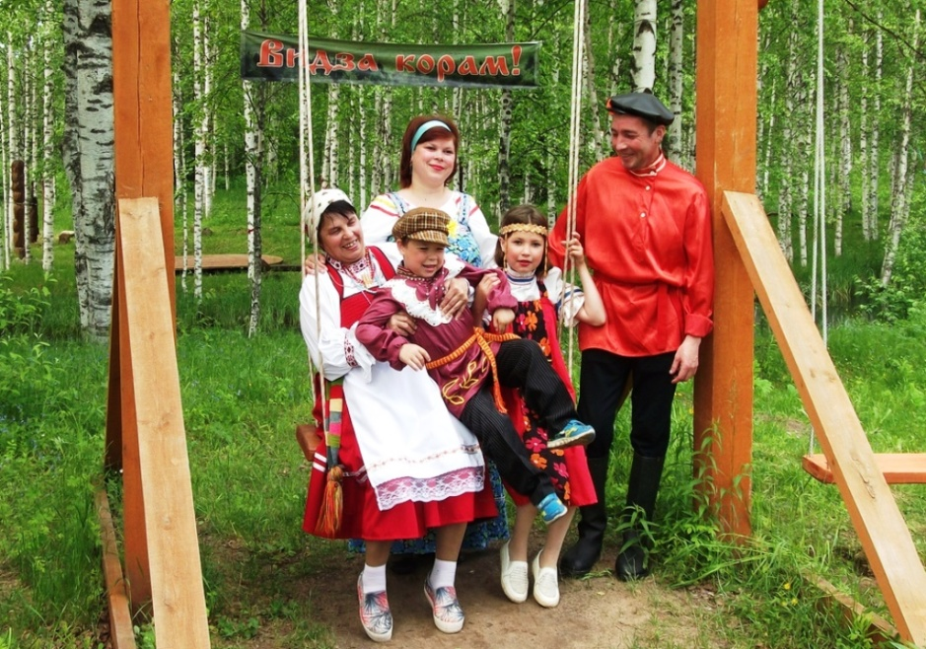
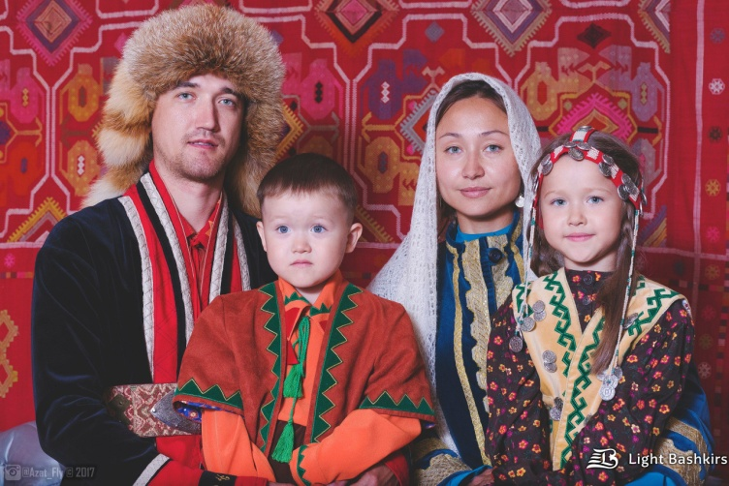
Модели семейной власти напрямую связаны с тем, к какой нации принадлежит семья и в каком регионе она функционирует. В тех регионах, где менталитет восточный (Северный Кавказ, Республики Тыва и Коми, Башкортостан, Татарстан, Калмыкия и другие), высокий статус мужчины не подлежит сомнению, как и подчинённое положение детей по отношению к взрослым. Если же речь идёт о смешанных в расовом, конфессиональном и национальном отношениях семьях, то более высоким будет статус тех отцов семейства, которые принадлежат к титульной расе или нации и более низким статус мужчин, не относящихся к данной категории людей.

Slide 20
Психология и культура семейных отношений
Психологическая совместимость представляет собой достаточно эффективное сотрудничество брачных партнеров в многообразных видах семейной деятельности, согласованное разделение труда, прав, обязанностей. Психологическая совместимость брачных партнеров основана на взаимном положительном психологическом восприятии качеств характера, темперамента, ума, привычек и потребностей. Психологическая совместимость также основана на взаимном уважении, симпатии, дружбе, любви, на единстве взглядов и представлений. Это понятие включает в себя взаимное принятие, взаимное согласие относительно вклада каждого из участников семейной кооперации. Психологическая совместимость — совокупность положительных эмоций и положительных взаимных оценок брачных партнеров. Психологическая совместимость основана на взаимной комплексной оценке образа мыслей, поведения, намерений и желаний брачных партнеров.

Slide 21
Конфликты в семейных отношениях
А. И. Кочетов называет семь основных причин, перечисляя их в соответствии с частотой встречаемости:
-нарушение этики супружеских отношений (измена, ревность);
-биологическая несовместимость;
-неправильные взаимоотношения супругов (одного из них) с окружающими их людьми — родственниками, знакомыми, сослуживцами и т. д.;
-несовместимость интересов и потребностей;
-различные педагогические позиции по отношению к ребенку;
-наличие личностных недостатков или отрицательных качеств у одного, а подчас и у обоих супругов;
-отсутствие взаимопонимания между родителями и детьми.

Slide 22
При анализе супружеских взаимоотношений на первый план выступают те качества и свойства характера супругов, которые препятствуют установлению нормальных взаимоотношений в семье и являются провоцирующими условиями конфликтов и ссор. Такими чертами характера, как правило, являются сварливость, мелочность, злобность, злопамятство, эгоизм, эгоцентризм, жестокость, подозрительность, зависимость, враждебность к людям, недоверчивость, отсутствие отзывчивости и теплоты, чрезмерная гордость и тщеславие, чрезмерное болезненное самолюбие, мрачность, властность, эмоциональная холодность.

Slide 23
Моральная и социальная ответственность личности за свое репродуктивное здоровье.
Традиционно проблемы народонаселения изучались в рамках демографической науки, но в результате длительного их осмысления международной научной и политической общественностью эта проблематика стала трактоваться шире, включая медицинские и социально-психологические аспекты. Здоровье, в соответствии с определением Всемирной организации здравоохранения (ВОЗ), представляет собою состояние полного физического, духовного и социального благополучия, а не только отсутствие болезней и физических дефектов. При этом понятие «здоровье» является относительно условным и объективно устанавливается по совокупности антропометрических, клинических, физиологических и биохимических показателей, определяемых с учетом полового и возрастного факторов, а также климатических и географических условий.

Slide 24
Репродуктивное здоровье
Под репродуктивным здоровьем подразумевается не только отсутствие заболеваний репродуктивной системы, нарушений ее функций и/или процессов в ней, а и состояние полного физического и социального благополучия. Это означает возможность удовлетворенной и безопасной сексуальной жизни, способность к воспроизведению (рождению детей) и самостоятельному решению вопросов планирования семьи. Предусматривается право мужчин и женщин на информацию и доступ к безопасным, эффективным, доступным по цене и приемлемым методам регулирования рождаемости, не противоречащим закону. Утверждается возможность доступа к соответствующим услугам в области здравоохранения, позволяющим женщине благополучно перенести беременность и роды, создающим оптимальные условия для рождения здорового ребенка. В понятие «репродуктивное здоровье» включено также сексуальное здоровье - состояние, позволяющее человеку в полной мере испытывать половое влечение и реализовывать его, получая при этом удовлетворение.

Slide 25
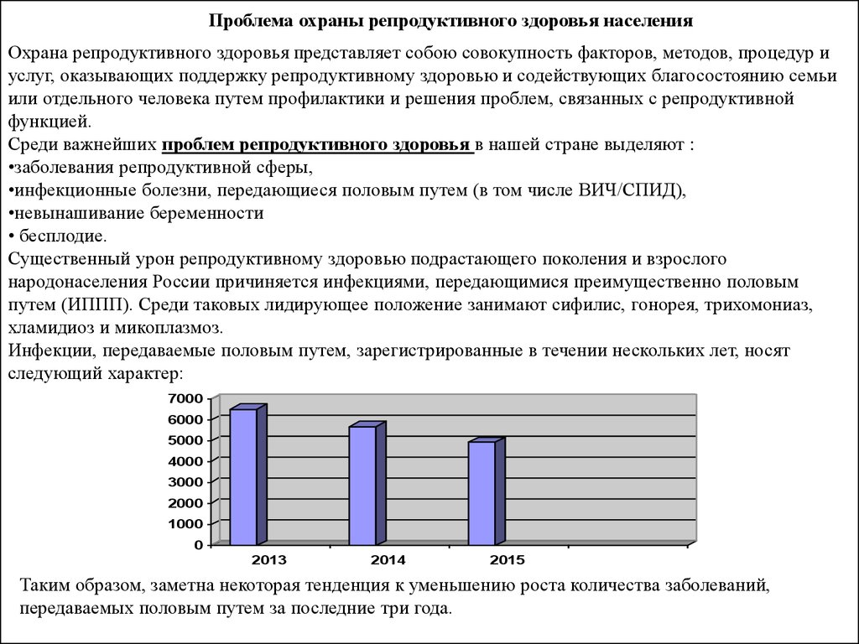

Slide 26
По типу воздействия на репродуктивное здоровье можно выделить два вида эффектов репродуктивной токсичности, являющихся результатом влияния непосредственно на мужскую и женскую половую функцию (плодовитость) и развитие потомства.
изменения мужского и женского репродуктивного здоровья
замедление полового развития, снижение плодовитости и либидо, стойкие нарушения менструального цикла и сперматогенеза, гинекологические заболевания, нарушение течения беременности (угрожающий аборт, самопроизвольный аборт, угроза преждевременных родов, осложнения второй половины беременности), родов и лактации, преждевременное репродуктивное старение и др.
нарушения нормального развития плода
как до, так и после рождения, обусловленные неблагоприятным воздействием на любого из родителей до зачатия или влиянием на развитие потомства в пренатальный и постнатальный период. Это могут быть мертворождения, врожденные пороки развития, морфогенетические пороки развития, малая или большая масса новорожденного, нарушения пропорции новорожденных и т.д.

Slide 27
Основная литература
1.Нестерова, В. Л. Культурология [Электронный ресурс]: учебное пособие / В. Л. Нестерова. — Электрон. текстовые данные. — Ставрополь: Северо-Кавказский федеральный университет, 2017. — 206 c. — 2227-8397. — Режим доступа: http://www.iprbookshop.ru/69394.html2
2. Каверин, Б. И. Культурология [Электронный ресурс]: учебное пособие / Б. И. Каверин. — Электрон. текстовые данные. — М. : ЮНИТИ-ДАНА, 2017. — 287 c. — 5-238-00782-5. — Режим доступа: http://www.iprbookshop.ru/71015.html

Slide 28
Дополнительная литература
1.Курс лекций по дисциплине "Человек и культура" : учеб. пособие для студентов факультета "Лечебное дело"/ ОрГМА; сост.: В. В. Вялых, Г. П. Николаева, Н. В. Пономаренко. -Оренбург, 2013, 130 с. ( электр. учебн.)
2.Гусейнов А.А. История этических учений [Электронный ресурс]: учебник для вузов/ А.А. Гусейнов [и др.]. – М.: Академический Проект, Трикса, 2015. – 880 c. – Режим доступа: http://www.iprbookshop.ru/36377.html . – ЭБС «IPRbooks»
3.Козьякова М.И. Исторический этикет [Электронный ресурс]/ М.И. Козьякова. – М.: Согласие, 2016. – 280 c. – Режим доступа: http://www.iprbookshop.ru/60793.html. – ЭБС «IPRbooks»
4.Шамов, И.А. Биомедицинская этика [Электронный ресурс] / И.А. Шамов. – М. : ГЭОТАР-Медиа, 2014. – Электрон. текстовые данные. – Режим доступа: http://www.studmedlib.ru/book/ISBN9785970429761.html
5.Багдасарьян Н. Г. Культурология [Текст]: учебник для бакалавров: базовый курс / Н. Г. Багдасарьян. - 2-е изд., перераб. и доп. - М. : Юрайт, 2013. - 549с.

Slide 29
